Slide 1


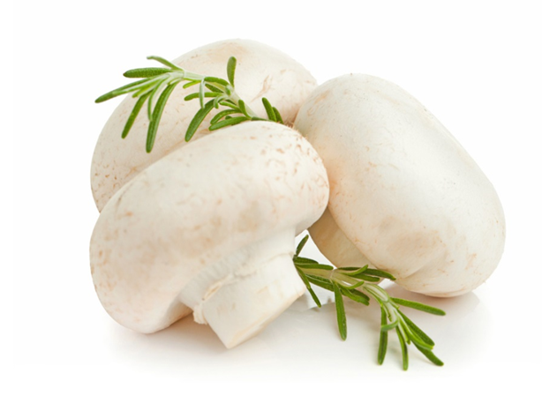

英丽美
2020.3.13
FOOD SCIENCE COLLEGE OF SYAU
食品学院

Slide 2
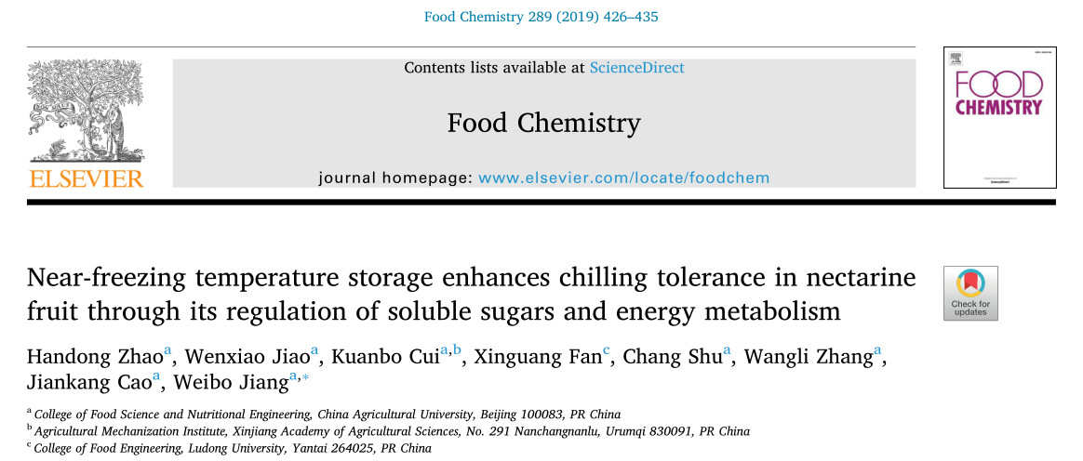
中国农业大学
关键词：
油桃
冷害
近冰点温度
糖代谢
能量状况
近冰点贮藏通过调节可溶性糖和能量代谢提高油桃果实的耐冷性
FOOD SCIENCE COLLEGE OF SYAU
食品学院

Slide 3

限制油桃果实贮藏品质的主要问题：冷害(CI)症状表现为果肉褐变、缺汁、风味丧失等。
果实冷藏过程中可溶性糖的分配和需求在果实的耐性机制中起着重要作用。H⁺-ATPase、Ca²⁺-ATPase、琥珀酸脱氢酶(SDH)和细胞色素c氧化酶(CCO)是参与能量代谢和调节ATP合成的主要酶，并且Ca²⁺ ATPase增强了对低温敏感植物的耐寒性。
研究目的：探讨NFT（近冰点温度）提高油桃果实冷藏耐冷性的可能机制
处理方法：①10℃±0.1℃预冷24h ②分三组 5℃±0.1℃、0℃±0.1℃或NFT(−1.4±0.1℃)。
RH：90±2%。
FOOD SCIENCE COLLEGE OF SYAU
食品学院

Slide 4
测量指标：CI发生率和离子泄漏；可溶性碳水化合物；蔗糖代谢相关酶活性；己糖激酶(HXK)和果糖激酶(FRK)活性；ATP、ADP、AMP和能荷(EC)；能量代谢酶的评价；蛋白质测定。
结果：NFT贮藏的油桃果实在冷藏过程中没有受到冷害，而表现出最高的抗冷性，最高的HXK和FRK活性，有助于糖信号的产生，提高了油桃果实的耐冷性。贮藏结束时，NFT贮藏的果实中H⁺-ATP、Ca²⁺-ATP、SDH和CCO等与能量代谢相关的酶活性均高于0℃和5℃贮藏的果实。
FOOD SCIENCE COLLEGE OF SYAU
食品学院

Slide 5
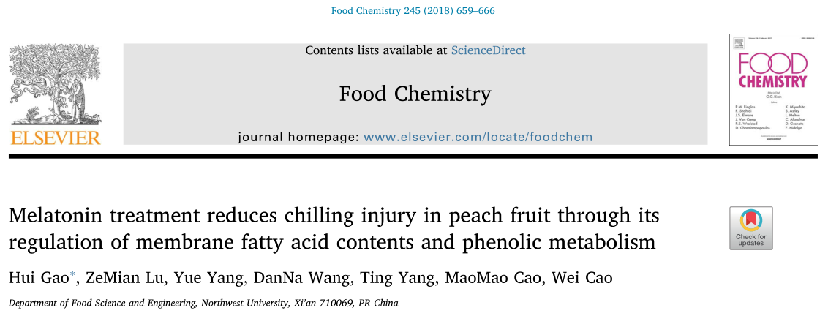
西北大学
关键词：
桃果实
冷害
褪黑素
脂肪酸
酚类代谢
褪黑素通过调节膜脂脂肪酸含量和酚类代谢减轻桃果实冷害
FOOD SCIENCE COLLEGE OF SYAU
食品学院

Slide 6

褪黑素：褪黑素(MT)是自然界中普遍存在的一种吲哚胺类激素。在植物中，MT几乎存在于所有的器官和组织中，并且被证明是一种信号分子，参与植物的分化、生长、成熟和衰老等众多生理过程，以及对各种形式的环境胁迫的保护作用。
研究目的：重点是研究MT诱导的膜脂肪酸含量和酚类代谢的变化是否与桃果实低温贮藏过程中对CI耐性的增强有关。
实验方法：处理组在0.1 mM MT溶液中浸泡10分钟，对照组用蒸馏水浸泡。
RH： 85-90%，温度：1℃。
FOOD SCIENCE COLLEGE OF SYAU
食品学院

Slide 7
指标：CI发生率、CI指数和硬度；MDA含量；脂肪酸组成；总酚和内源水杨酸含量；酚类代谢相关酶活性的测定
结论：0.1 mM MT处理减轻了桃果实的CI，并增强了对CI的抗性，这可能与MT维持较高的不饱和脂肪酸/饱和脂肪酸比值、抑制膜脂过氧化和刺激酚类物质的活化有关。
FOOD SCIENCE COLLEGE OF SYAU
食品学院

Slide 8
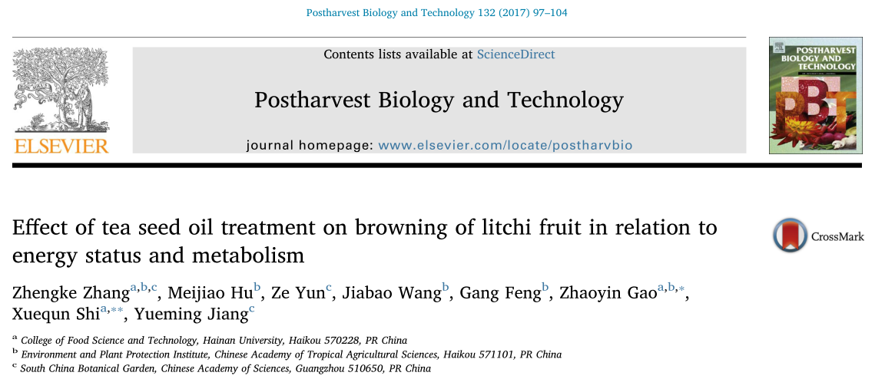
海南大学
中国热带农业科学院环境与植物保护研究所
茶籽油处理对荔枝果实褐变的影响与能量状态和代谢的关系
FOOD SCIENCE COLLEGE OF SYAU
食品学院

Slide 9

研究目的：本研究旨在探讨茶籽油对荔枝采后褐变、果皮颜色、膜透性、能量状态以及能量代谢相关基因表达水平的影响。
实验方法：①荔枝果实用0.1％杀菌剂溶液3分钟，用自来水冲洗，随机分为2组。
②第一组果实浸泡在0.1%(v/v)TSO ，第二组(对照)在蒸馏水中浸泡各5min。
③风干后装入聚乙烯袋。
温度：25±1℃ 相对湿度：85%~90%
根据初步实验，以0.05％，0.1％，0.25％，0.5％和1％的浓度选择TSO溶液的最佳浓度0.1％。
FOOD SCIENCE COLLEGE OF SYAU
食品学院

Slide 10
指标：颜色；膜透性；ATP、ADP和AMP的高效液相色谱分析；H⁺-ATP酶和Ca²⁺-ATP酶活性；基因表达分析。
结论： 0.1%TSO能有效延缓荔枝采后果皮褐变，并保持果实的红色。TSO处理显著降低了膜透性，维持了膜的完整性，有助于延缓果实衰老。此外，TSO处理提高了ATP水平、能荷、H⁺-ATPase和Ca²⁺-ATPase活性，并调控了LcAtpB、LcAAC1、LcAOX1和LcSnRK2四个基因的表达，表明褐变衰老过程可能通过相关酶和基因的调控与能量状态密切相关。
FOOD SCIENCE COLLEGE OF SYAU
食品学院

Slide 11
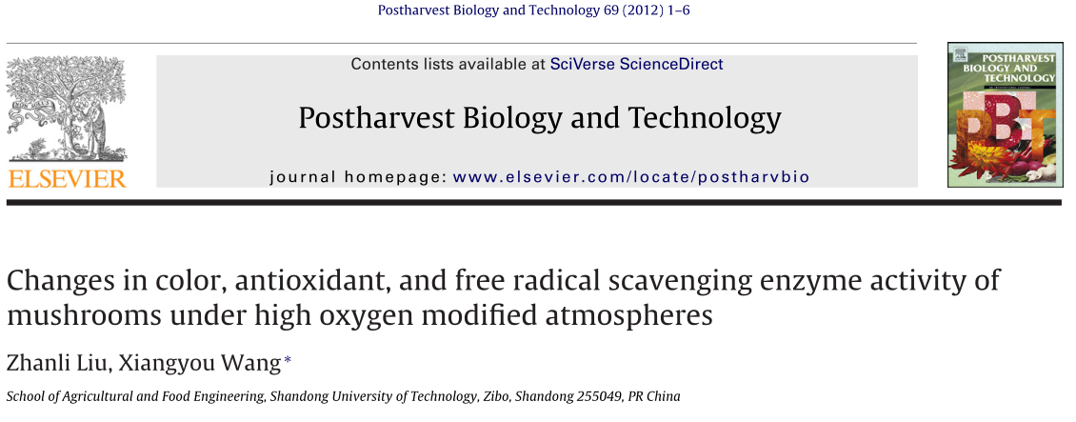
山东工业大学
关键词：
蘑菇
高氧
抗氧化剂
ROS
高氧气调环境下蘑菇颜色、抗氧化剂和清除自由基酶活性的变化
FOOD SCIENCE COLLEGE OF SYAU
食品学院

Slide 12

研究目的：确定高氧气调环境(80%O₂、平衡N₂)对蘑菇的色泽、抗氧化酶和清除自由基活性的影响，这可能与控制褐变有关。
实验条件：高氧气调室（动态控制系统保持氧和二氧化碳的浓度，以及实时测定各室氮气流量、温度和湿度）。
温度：2℃。相对湿度：95％。
80％O₂（与N₂平衡）
材料：菌盖大小为40–50 mm。
有三个高氧气室，三个在标准空气条件下作为对照。
FOOD SCIENCE COLLEGE OF SYAU
食品学院

Slide 13

指标：颜色；膜透性；脂质过氧化；超氧自由基；过氧化氢含量；酶分析
（POD、SOD、CAT）；总酚；DPPH自由基清除活性；超氧阴离子自由基清除活性。
结论：（1）利用高氧处理对蘑菇采后代谢进行了深度调控，抑制了蘑菇采后褐变和延迟成熟。暴露于高氧浓度（80% O₂）的蘑菇具有更高的白度指数，相对电解质渗漏率、脂质过氧化和ROS（O₂•−和H₂O₂）的生成较低，表明膜损伤较低。
（2）高氧条件下蘑菇SOD、POD、CAT活性较高，非酶促抗氧化活性较高，与低活性氧自由基积累、脂质过氧化和电解质外渗率有关。
FOOD SCIENCE COLLEGE OF SYAU
食品学院

Slide 14
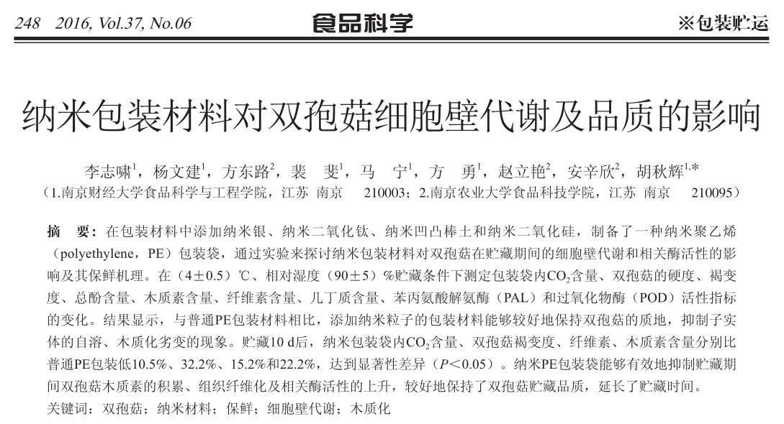
FOOD SCIENCE COLLEGE OF SYAU
食品学院

Slide 15

研究目的：研究纳米包装材料在双孢菇的低温贮藏过程中，对双孢菇硬度、褐变度等表观品质和细胞壁主要成分含量变化的影响，从细胞壁代谢方面初步研究，来探索纳米包装材料保鲜作用的机理。
纳米包装袋的制备：以纳米银30%、纳米二氧化钛35%、纳米凹凸棒土25%和纳米二氧化硅10%为原料混合制成纳米复合粉体。然后按照纳米复合粉体15%、PE塑料68%、偶联剂2%、分散剂10%、润滑剂5%混匀，制成纳米母粒。最后以复合塑料粒子84.5%、纳米母粒7.5%和防雾剂母粒8%混匀后吹膜制成厚度为40 μm的纳米薄膜。
FOOD SCIENCE COLLEGE OF SYAU
食品学院

Slide 16
处理条件：纳米PE材料（处理组），普通PE材料（对照组）
规格为：20 cm×22 cm。每袋装双孢菇180 g，每个处理组和对照组各20 袋
温度（4±0.5）℃，相对湿度（90±5）%
指标：CO₂含量、硬度、褐变度、总酚含量、木质素含量、纤维素含量、几丁质含量、苯丙氨酸解氨酶（PAL）活性、过氧化物酶（POD）活性。
结论：纳米包装袋内的CO₂含量显著低于普通PE包装，抑制了双孢菇的呼吸作用，延缓了其硬度和总酚含量的下降，降低褐变程度，同时减缓了双孢菇细胞壁中木质素、纤维素和几丁质含量的增加，抑制了PAL和POD活性的增加，有效地降低了双孢菇在贮藏期间的新陈代谢，较好地保持了双孢菇的质地和外观品质。
FOOD SCIENCE COLLEGE OF SYAU
食品学院

Slide 17
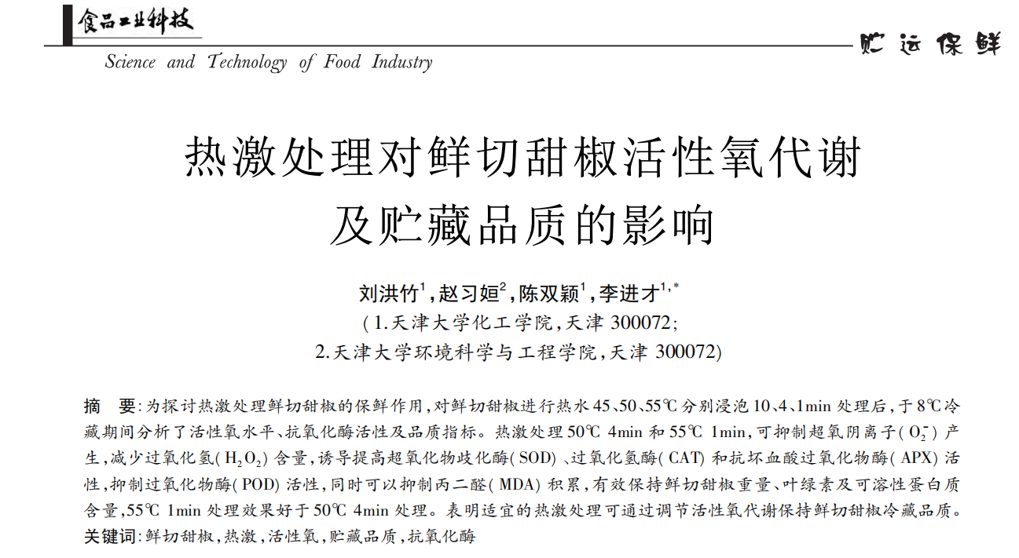
FOOD SCIENCE COLLEGE OF SYAU
食品学院

Slide 18

研究目的：探讨热激处理鲜切甜椒的保鲜效果及其与活性氧代谢的关系，在不同热水条件处理鲜切甜椒后， 于 8℃ 低温冷藏，系统分析了冷藏期间与热激处理保鲜机理密切相关的活性氧代谢指标及品质指标变化。
实验处理：对照为 25℃水浸泡 10min，处理Ⅰ为 45℃ 热水浸泡10min，处理Ⅱ为 50℃热水浸泡 4min，处理Ⅲ为 55℃热水浸泡 1min。热激处理结束后装入聚乙烯食品包装袋，8℃低温恒湿贮藏 8d。
测量指标：粗酶、活性氧水平、抗氧化酶活性、丙二醛( MDA) 含量、品质指标（失重率、叶绿素含量、可溶性蛋白质含量）。
FOOD SCIENCE COLLEGE OF SYAU
食品学院

Slide 19
结论：1.热激处理50℃ 4min，特别是55℃ 1min对鲜切甜椒 8℃冷藏有较好保鲜效果。
2.适宜的热激处理可诱导提高抗氧化酶 SOD、CAT 及 APX 活性，抑制 POD 活性，使 O₂⁻ 生成的测定值和 H₂O₂ 积累低于对照，与之相应，MDA 积累增加及叶绿素和蛋白质减少也缓解，表现为具有延缓鲜切甜椒衰老、保持贮藏品质的生物学作用。
FOOD SCIENCE COLLEGE OF SYAU
食品学院

Slide 20
谢谢！
FOOD SCIENCE COLLEGE OF SYAU
食品学院

